Slide 1

Analyse des ventes

Slide 2
CA TOTAL ET PRODUITS VENDUS
CA
11 858 559 €
Produits vendus
679 332

Slide 3
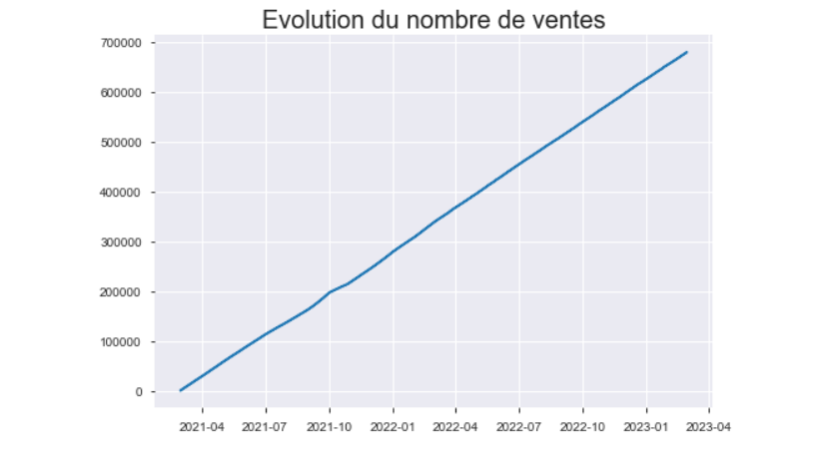
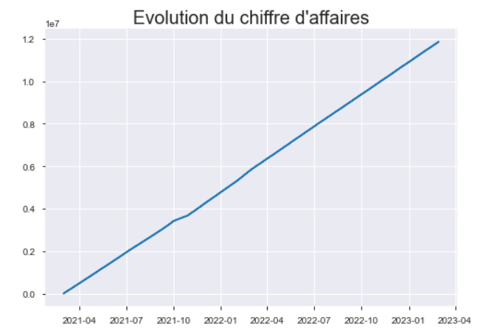
Evolution du CA et des ventes dans le temps

Slide 4
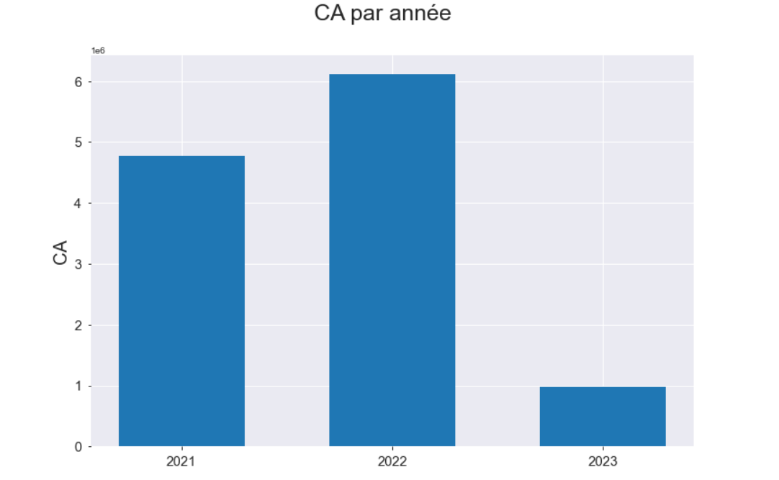
Evolution du CA par année

Slide 5
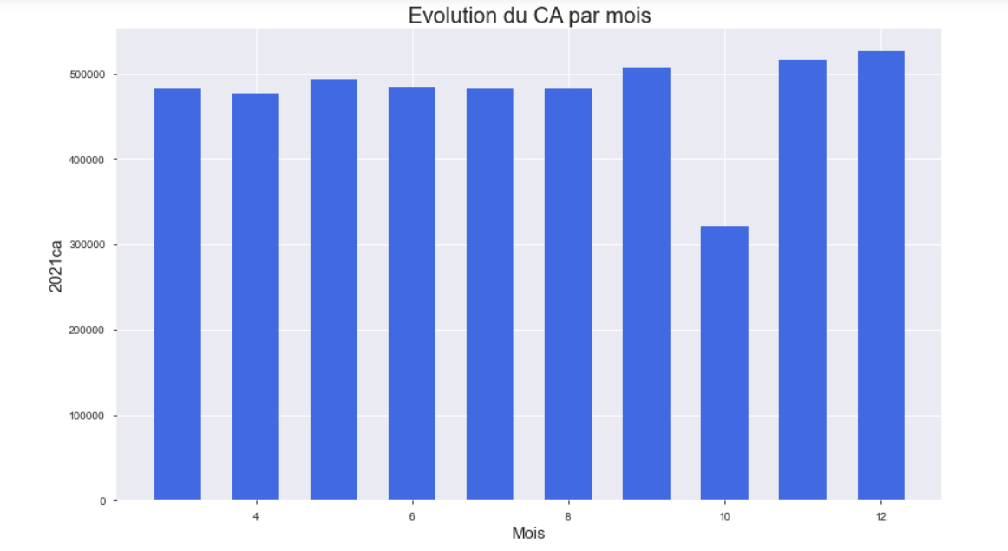
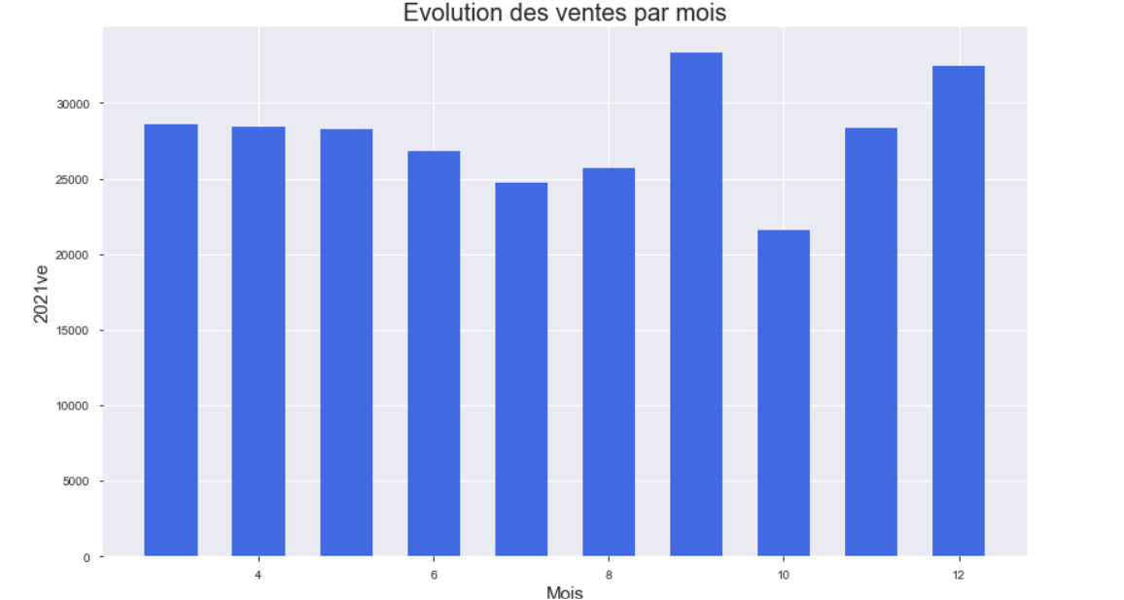
Evolution du CA et des ventes en 2021

Slide 6
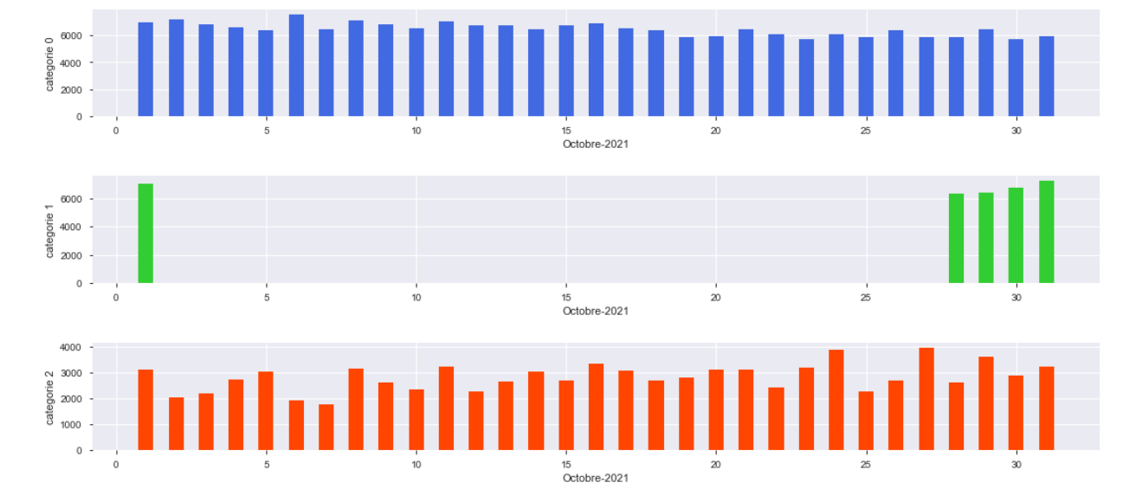
Evolution du CA en Octobre 2021 par catégorie

Slide 7
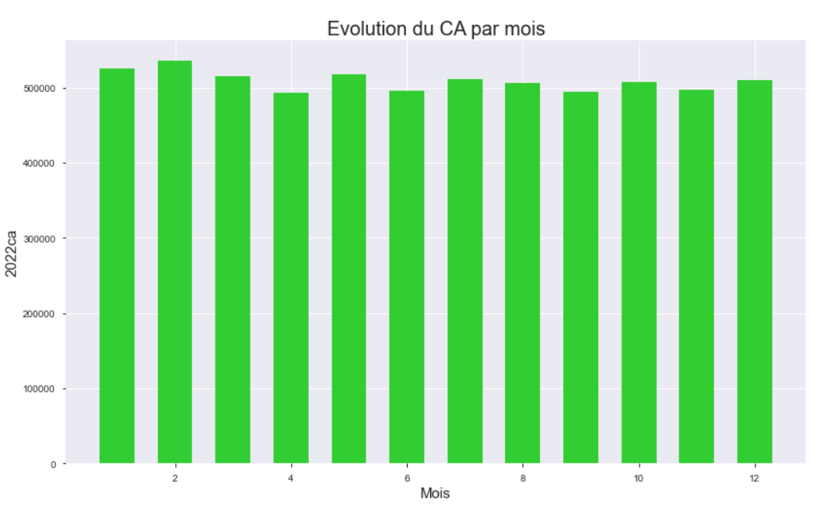
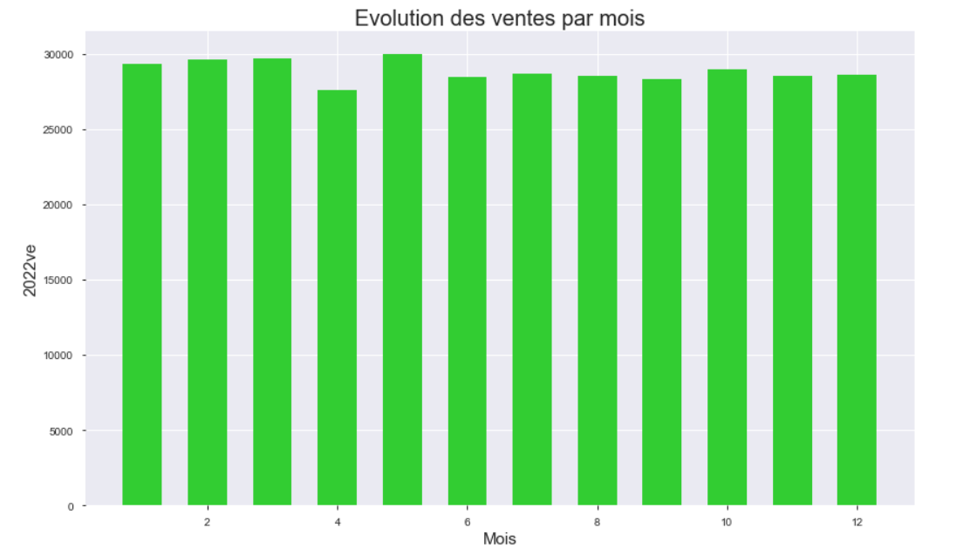
Evolution du CA et des ventes en 2022

Slide 8
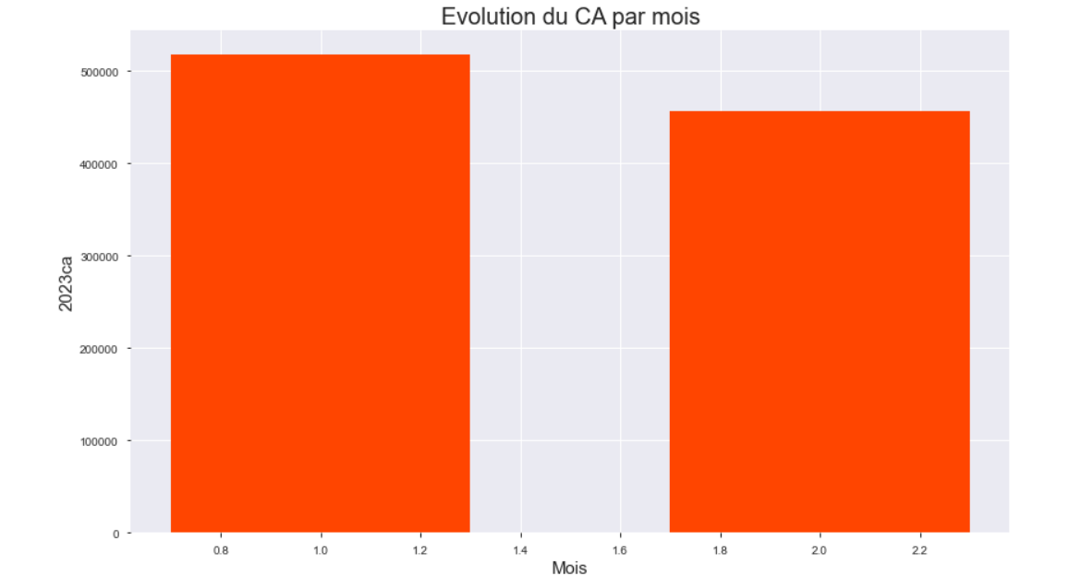
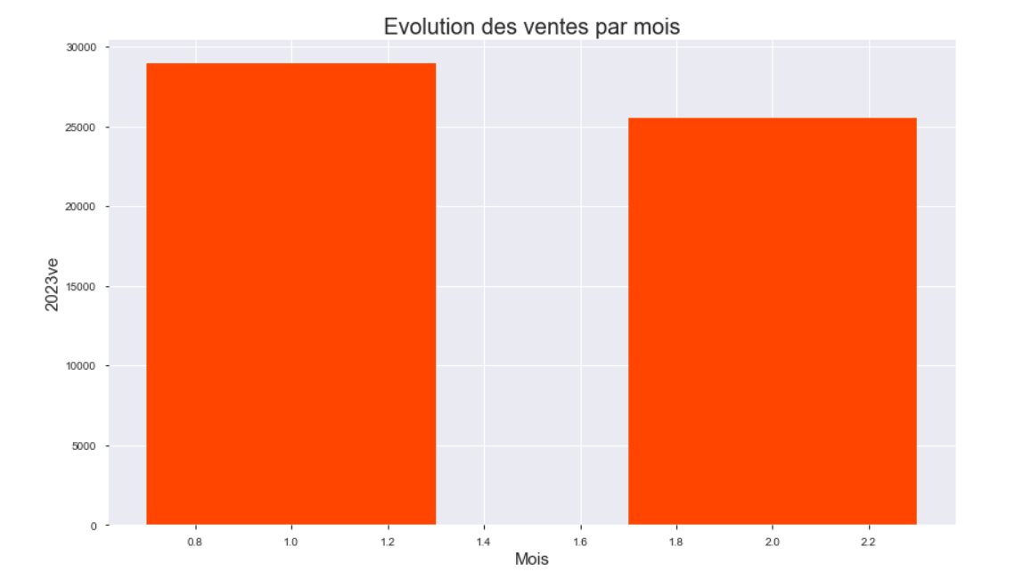
Evolution du CA et des ventes en 2023
Janvier
Février
Janvier
Février

Slide 9
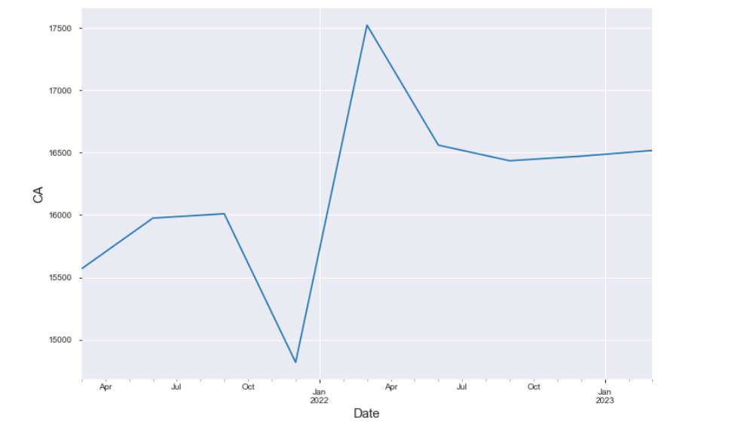
Evolution du CA Moyenne mobile sur 3 mois

Slide 10
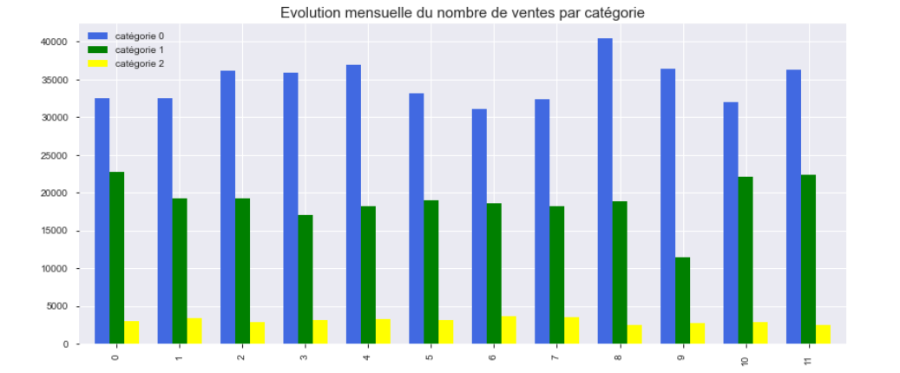
Evolution mensuelle du nombre de ventes

Slide 11
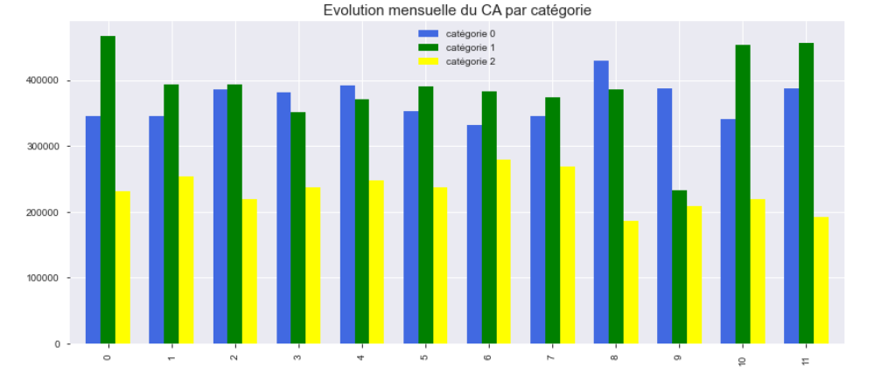
Evolution mensuelle du CA

Slide 12
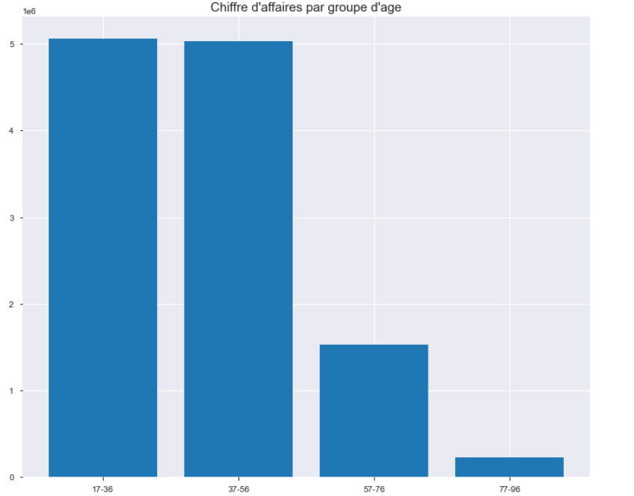
CA par groupe d’age

Slide 13
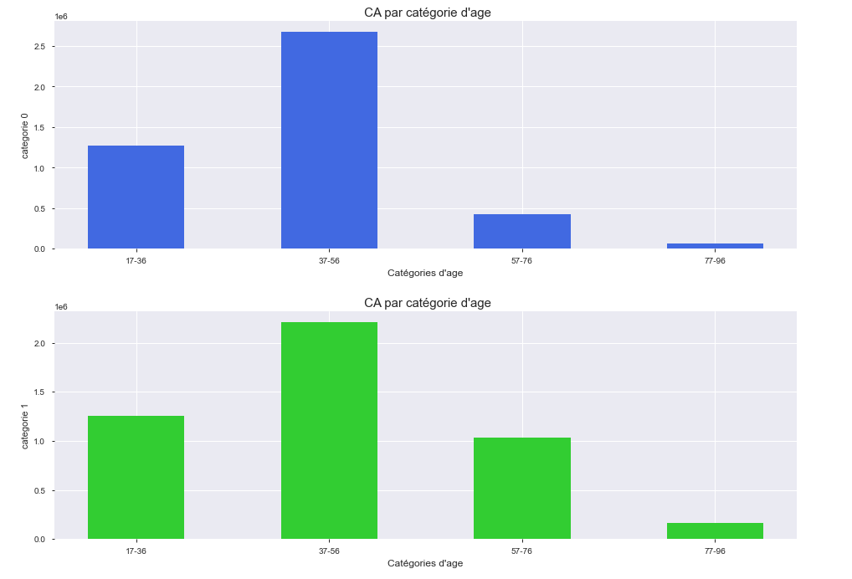
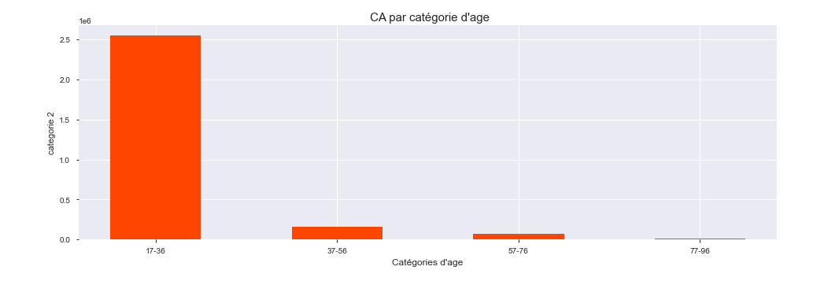
CA par groupe d’age et catégorie

Slide 14
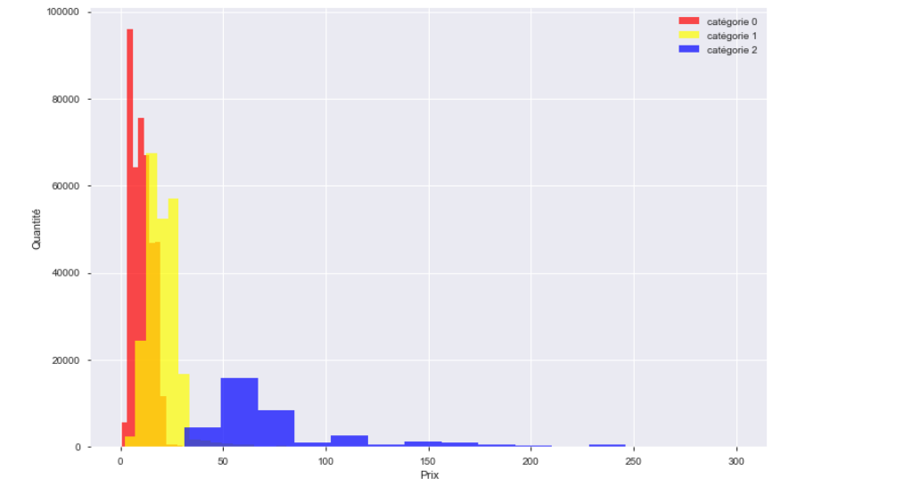
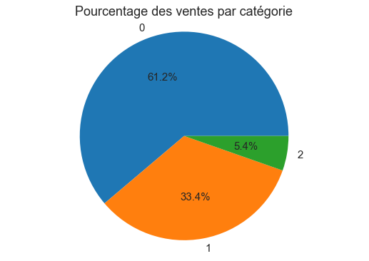
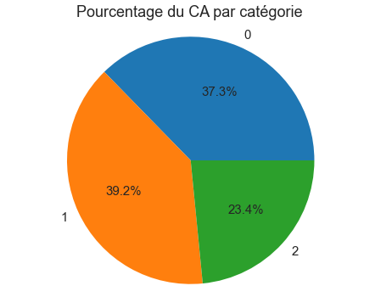
Produits – Distribution des prix par catégorie
Moyenne des prix pour la catégorie 0 = 11 €
Moyenne des prix pour la catégorie 1 = 20 €
Moyenne des prix pour la catégorie 2 = 76 €

Slide 15
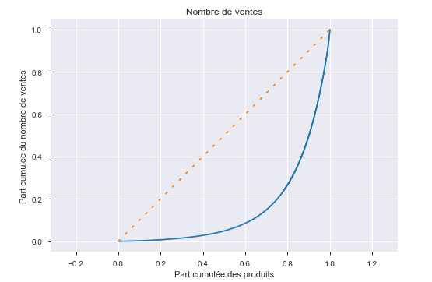
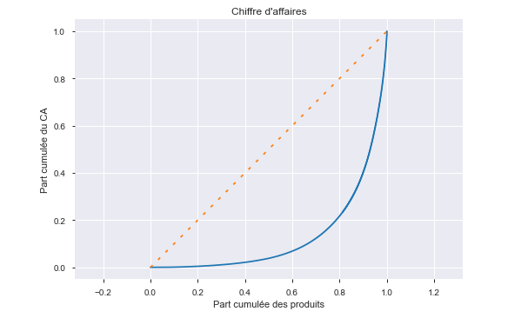
Produits
Indice de gini = 0.69
20 % des produits représentent 73 % des ventes
Indice de gini = 0,74
20 % des produits représentent 78 % du CA

Slide 16
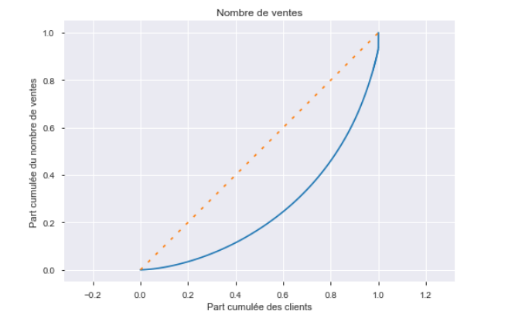
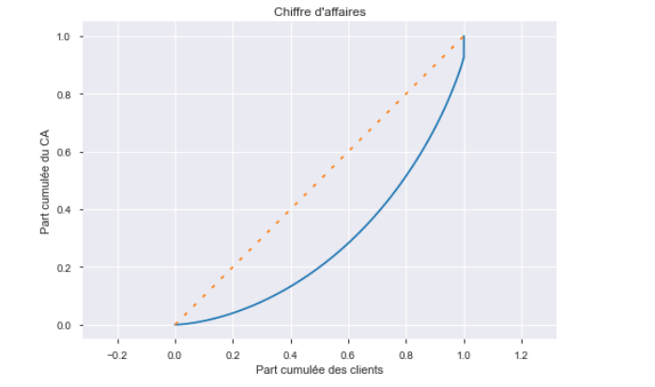
Clients
Indice de gini = 0.50
50% des clients représentent 83 % des ventes
Indice de gini = 0,45
50 % des clients représentent 80 % du CA

Slide 17
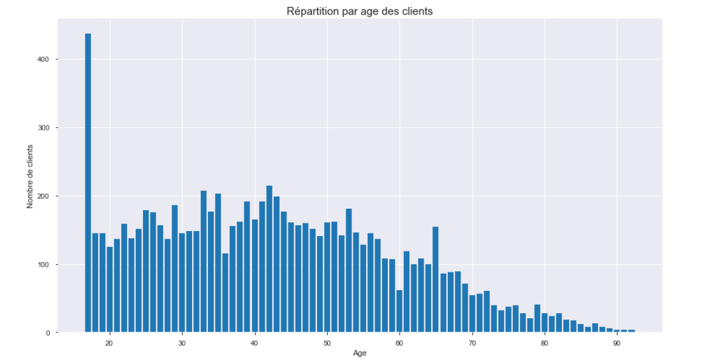
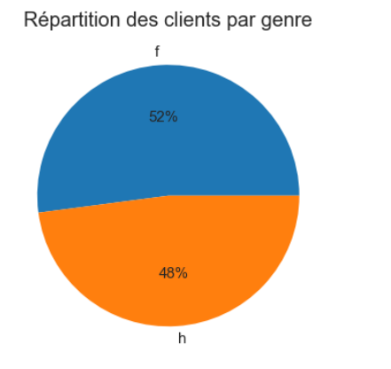
Clients : Sexe et Age

Slide 18
Clients dépensiers
4 clients ont dépensé plus de 100 000 €
7.4 % du CA total

Slide 19
Panier Moyen
Panier Moyen
34.6 €
Produits vendus par session (moyenne)
~ 2 produits

Slide 20
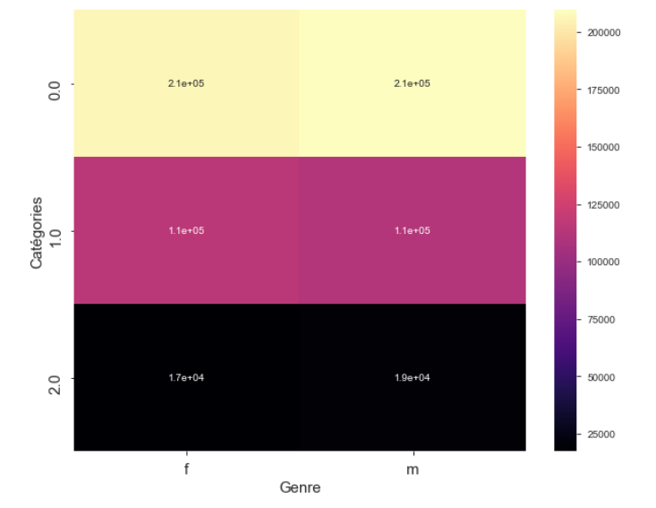
Test Khi deux : Catégorie et sexe
H0: le sexe de l’acheteur et la catégorie du produit acheté ne sont pas corrélés
H1 : le sexe de l’acheteur et la catégorie du produit acheté sont corrélés
P-valeur = 1.20 x10⁻³²
χ² = 147.0

Slide 21
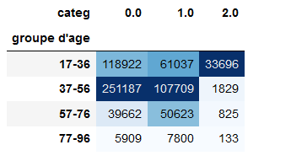
Test Khi deux : Groupes d’age et catégorie
H0: le groupe d’âge de l’acheteur et la catégorie du produit acheté ne sont pas corrélés
H1 : le groupe d’âge de l’acheteur et la catégorie du produit acheté sont corrélés
P-valeur = 0
χ² = 91 901.51

Slide 22
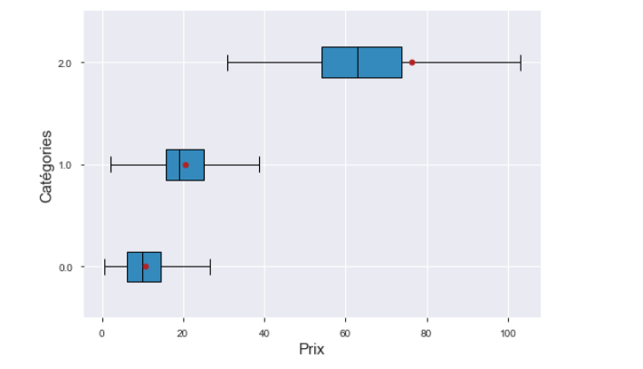
Anova : Catégorie et Prix
H0: Les moyennes de chaque groupe sont égales
H1 : Au moins une des moyennes est différente des autres
F = 618 843.53
P-valeur = 0
η² = 0.65

Slide 23
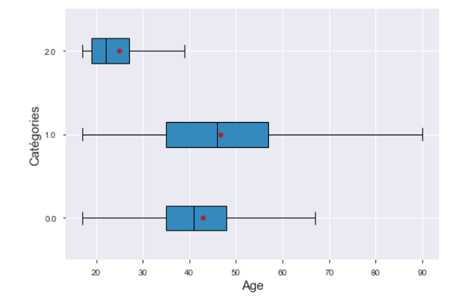
Anova : Catégorie et Age
H0: Les moyennes de chaque groupe sont égales
H1 : Au moins une des moyennes est différente des autres
F = 45 883.78
P-valeur = 0
η² = 0.12

Slide 24
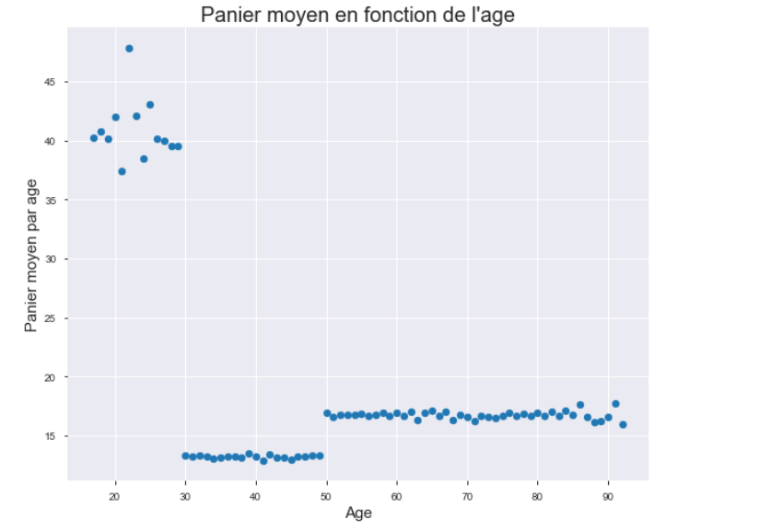
Test de Pearson : Age et panier moyen
H0 : Pas de corrélation entre les deux variables
H1 : Corrélation entre les deux variables
Coefficient de corrélation = - 0,55
P-valeur = 3.01 x 10⁻⁷

Slide 25
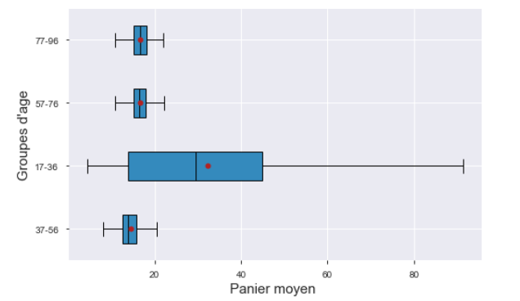
Anova : Groupes d’age et panier moyen
H0: Les moyennes de chaque groupe sont égales
H1 : Au moins une des moyennes est différente des autres
F = 1289.71
P-valeur = 0
η² = 0.31

Slide 26
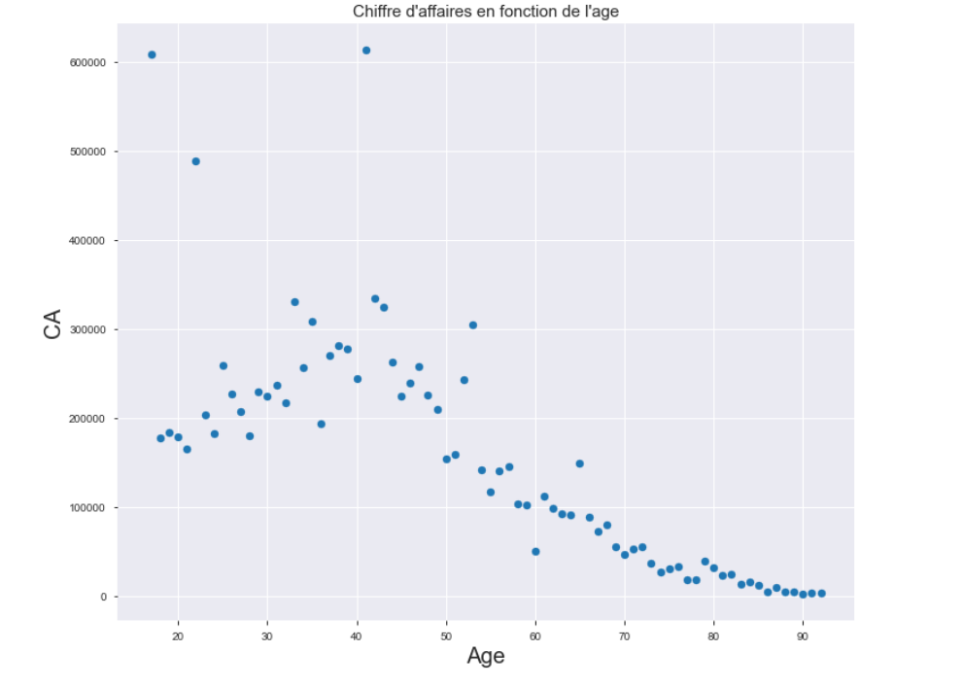
Test de Pearson : Age et Chiffre d’affaires
H0 : Pas de corrélation entre les deux variables
H1 : Corrélation entre les deux variables
Coefficient de corrélation = - 0,78
P-value = 1,2 x 10⁻¹⁶

Slide 27
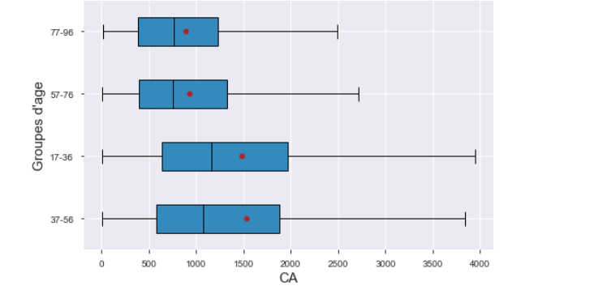
Anova : Groupes d’age et chiffre d’affaires
H0: Les moyennes de chaque groupe sont égales
H1 : Au moins une des moyennes est différente des autres
F = 6.29
P-valeur = 0.0003
η² = 0.0022

Slide 28
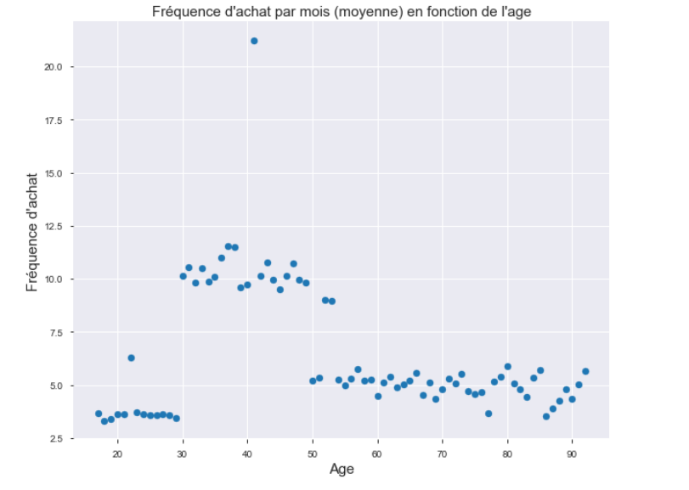
Test de Pearson : Age et Fréquence d’achat
H0 : Pas de corrélation entre les deux variables
H1 : Corrélation entre les deux variables
Coefficient de corrélation = - 0,27
P-value = 0.02

Slide 29
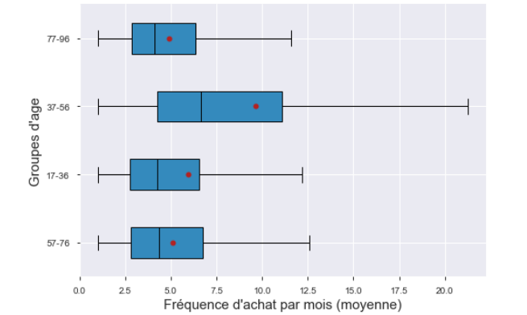
Anova : Groupes d’age et fréquence d’achat
H0: Les moyennes de chaque groupe sont égales
H1 : Au moins une des moyennes est différente des autres
F = 16,7
P-valeur = 8.1 x 10⁻¹¹
η² = 0.01

Slide 30
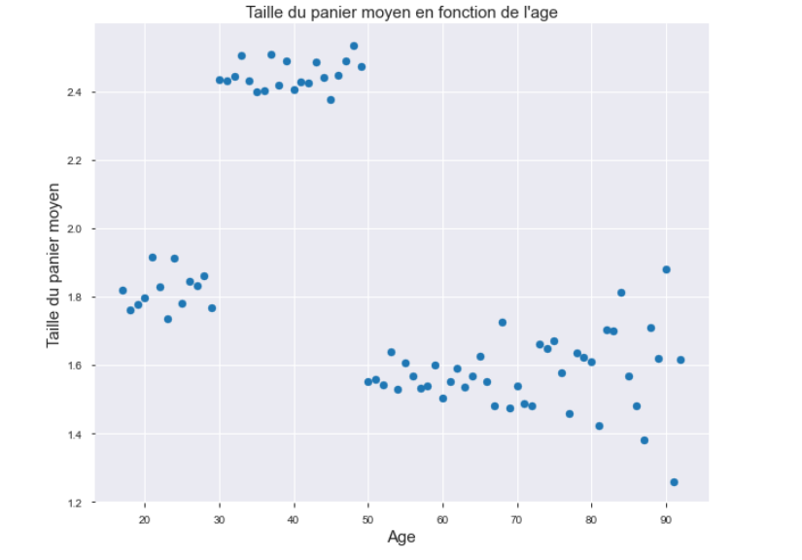
Test de Pearson : Age et taille du panier moyen
H0 : Pas de corrélation entre les deux variables
H1 : Corrélation entre les deux variables
Coefficient de corrélation = - 0,56
P-value = 1.96 x 10⁻⁷

Slide 31
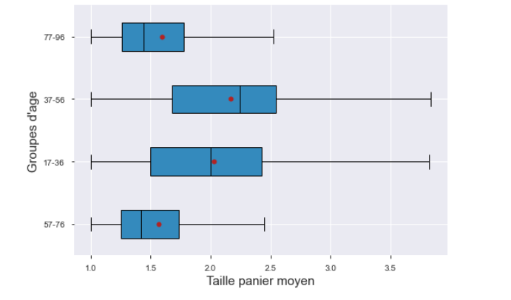
Anova : Groupes d’age et taille du panier moyen
H0: Les moyennes de chaque groupe sont égales
H1 : Au moins une des moyennes est différente des autres
F = 380.40
P-valeur = 5,2 x 10⁻²³²
η² = 0.12

